Slide 1

Матеріали для проведення позакласного заходу до Дня Соборності України підготувала вчитель англійської мови Н. С. Оксанич

Slide 2
Щорічно 22 січня в Україні відзначають
День Соборності й згадують одразу про дві важливі події в нашій історії:
підписання IV Універсалу Центральної Ради, яким проголосили незалежність УНР у 1918 році;
проголошення Акта Злуки Української народної республіки та Західноукраїнської народної республіки в 1919 році (об’єднання українських земель в одну державу).
Тоді українці вкотре довели, що спроможні об’єднатися попри всі складнощі та розділеність між двома імперіями (Австро-Угорською та російською).

Slide 3
До підписання Четвертого універсалу та проголошення Акта злуки, українські землі не перебували в складі єдиної незалежної держави.
На той час один український народ був розділений між російською та Австро-Угорською імперіями. І в 1919 році, в умовах війни, коли на нас нападають з усіх боків, українці розуміють, що їм таки потрібно об’єднатися. Це об’єднання стало важливим для нашого народу, адже заклало основи нашої ідентичності. А саме поняття “соборність” означає єдність у рамках однієї держави

Slide 4
Соборність – це ключовий аспект усвідомлення українцями заходу України та Наддніпрянщини того, що вони мають спільну ідентичність, мову, культуру, історію та політичні традиції
“Однині воєдино зливаються століттями одірвані одна від одної
частини єдиної України – Західно-Українська Народна Республіка
(Галичина, Буковина й Угорська Русь) і Наддніпрянська Велика
Україна. Здійснилися віковічні мрії, якими жили й за які умирали
кращі сини України. Однині є єдина незалежна Українська
Народна Республіка”, – йдеться в Універсалі Директорії УНР
від 22 січня 1919 року.

Slide 5
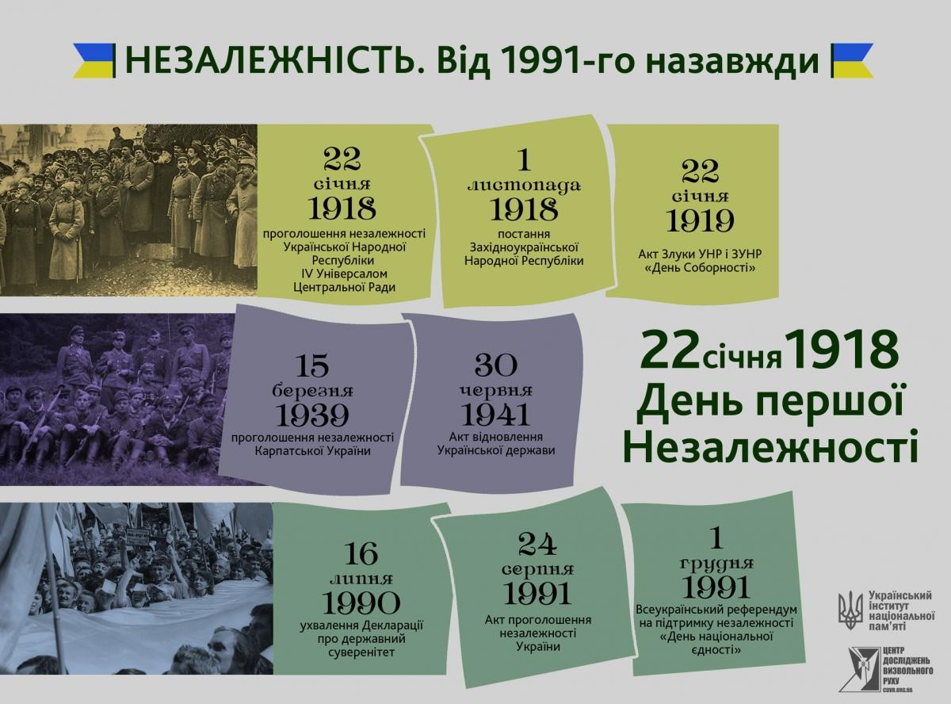
Іноді комусь може здатися, що Україна здобула незалежність лише в 1991 році. Але важливо розуміти, що Українська держава існувала ще за 73 роки до цього, коли було підписано IV Універсал. І не СРСР подарував нам державність, не він об’єднав Схід та Захід, а українці з власної волі об’єдналися ще в 1919 році.

Slide 6

Акт Злуки - від Соборності до краху держави // Історія без міфів
https://www.youtube.com/watch?app=desktop&v=pATGCNPRzjU&t=379s

Slide 7
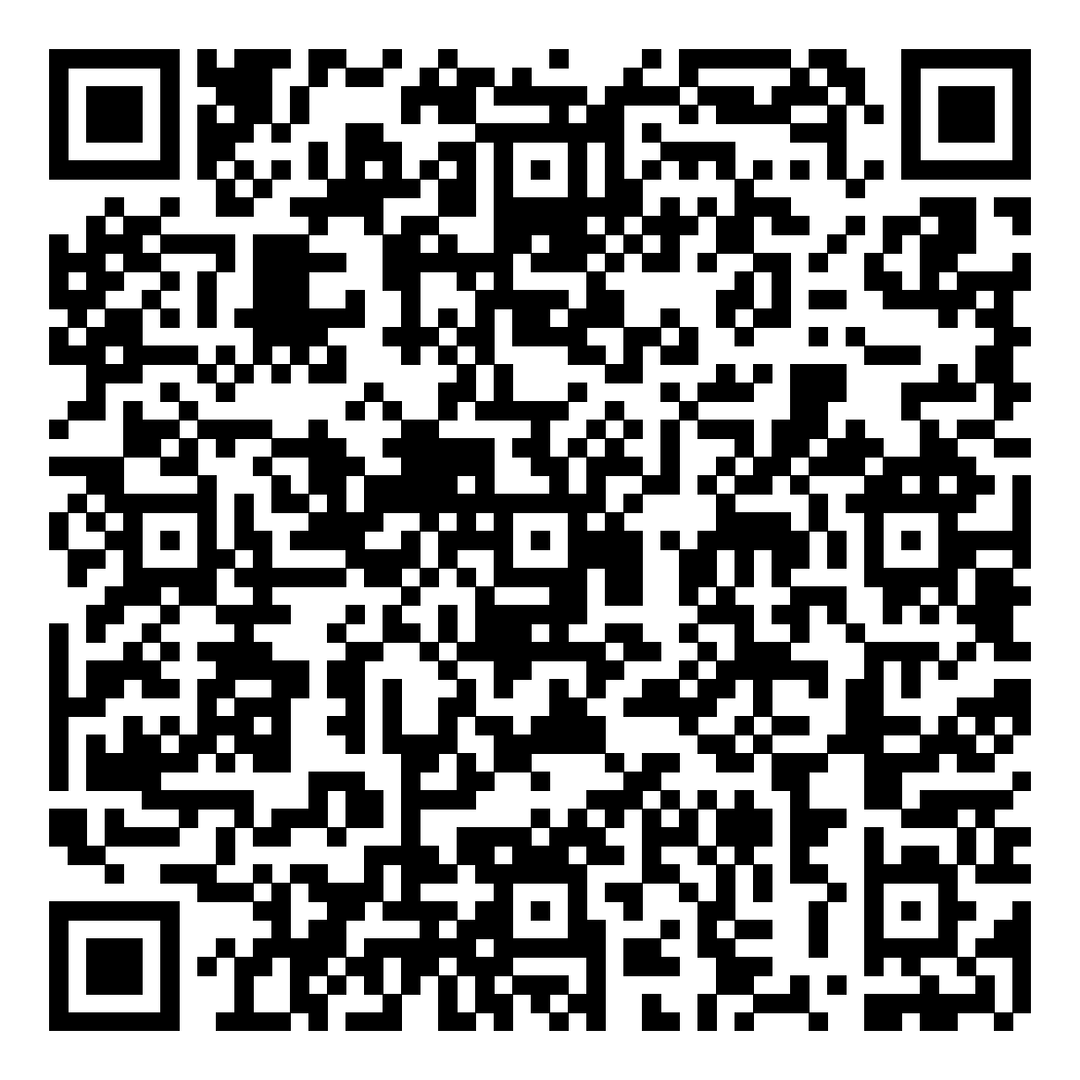
Тест “Хто ти з Військової еліти Української революції 1917–1921 рр.?”

Slide 8
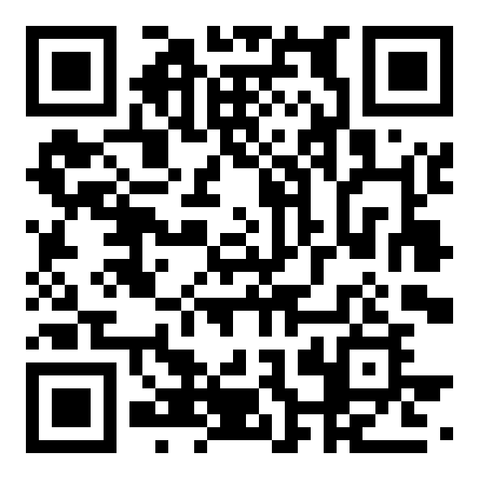
Вікторина Соборна Україна https://learningapps.org/28534221
Соборність українських земель має глибоке історичне коріння, спирається на споконвічну мрію народу про власну незалежну й соборну державу.
Пройдіть вікторину та дізнайтеся, що Ви знаєте про День Соборності України!
1. Прочитай запитання.
2. Познач правильну відповідь.
3. Перевір відповідь.
4. Перейди до наступного запитання.
Успіху!

Slide 9
Використані джерела:
https://nus.org.ua/articles/urok-do-dnya-sobornosti-ukrayiny-yak-tsikavo-rozpovisty-uchnyam-pro-vazhlyvist-yednosti-ukrayintsiv/
https://uinp.gov.ua/testy/hto-ty-z-viyskovoyi-elity-ukrayinskoyi-revolyuciyi-1917-1921-rr
http://unr.uinp.gov.ua/
https://www.youtube.com/watch?app=desktop&v=pATGCNPRzjU&t=379s
https://www.istpravda.com.ua/themes/rev100/
https://learningapps.org/28534221

